Slide 1
VR看房项目
GRADUATION THESIS REPLY TEMPLATE
芙蓉学院 专业： 软件工程
项目成员：曾子航，田昌淼
导师：曾林

Slide 2
行业PPT模板http://www.1ppt.com/hangye/
目 录
CONTENTS
01
需求分析
02
设计方法与思路
03
设计成果展示与应用
04
相关建议与总结

Slide 3
01
PART 01
需求分析
本次项目需要生成一个能够VR看房的app,要求提供用户友好的界面和直观的交互方式，确保VR看房项目的内容生动有趣考虑到不同设备和平台的兼容性

Slide 4
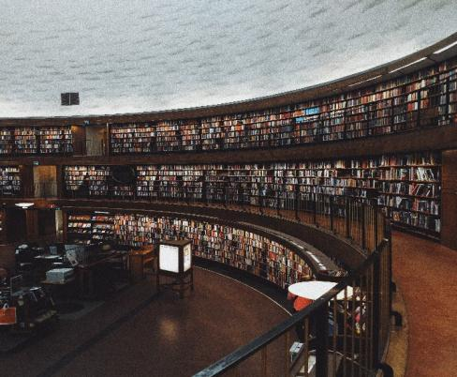
可行性分析
可行性分析
当前，平面的房产展示已经难以满足客户了解更多房产信息的需求，使用图片尽管唯美，但缺乏真实感。于是VR成为一种新的、行之有效的房产展示形式。它画面真实精美、信息丰富、交互性强，同时拍摄简单、制作快捷，逐渐为广大的房地产公司接受，成为一种主流的房产展示方式。如今在一线城市，几乎每个新开的楼盘，都可以看到使用VR技术制作的房产虚拟漫游展示。VR看房已经成为时下最为流行的看房方式之一。

Slide 5
项目需求
项目需求
本项目要生成首页、消息、百科、我的四个主页面，列表、详情、聊天三个副页面。界面要求整洁明了、适配性强，代码要求规范格式，功能要求给每一个页面加返回，主页面可以互相跳转，主页面与副页面互相跳转，能够使用VR看房

Slide 6
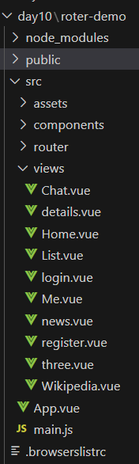
项目结构
由项目要求分析可得，本项目适合使用vue3生成。代码整洁需要使用less帮助css更加轻便，页面跳转需要使用roter。可以在创建项目之时就添加这两个组件。同时本项目仅为测试版，无需eslint。
生成成功后创建首页、消息、百科、我的、列表、详情、聊天七个页面放入views中，创建底部导航栏放入components中,assets放入找到的外部资源

Slide 7
团队介绍
曾子航
来自湖南长沙宁乡，年龄22岁。学习过java,python,c,c#,web等专业知识，会使用IDIE，Eclipse,vscode,android studio，虚拟机，unity等。在学习之余我也关注国内外时政，明白国际局势变化；关心游戏行业发展，了解游戏行业历史与前景；跟进人工智能发展，与开发人员畅谈如何开发人工智能。
单击此处输入你的正文，文字是您思想的提炼，为了最终演示发布的良好效果，请尽量言简意赅的阐述观点
国外现状

Slide 8
选取并使用可用资源
阿里巴巴图标库
vant4
必应网
three
本项目将会使用大量图标，阿里巴巴图标库有大量免费图标，非常适合本项目
本项目将会使用比较复杂的布局，vant4有大量方便实用的组件，非常适合本项目
本项目将会使用大量房屋图片、背景图，必应网有大量免费房屋图片，非常适合本项目
本项目将会使用VR看房，three作为 WebGL 框架中的佼佼者，由于它的易用性和扩展性，使得它能够满足本项目

Slide 9
02
PART 02
设计方法与思路
本次项目在生成界面组件上使用vant4,实现界面之间的跳转使用了roter,实现VR看房使用了three。

Slide 10
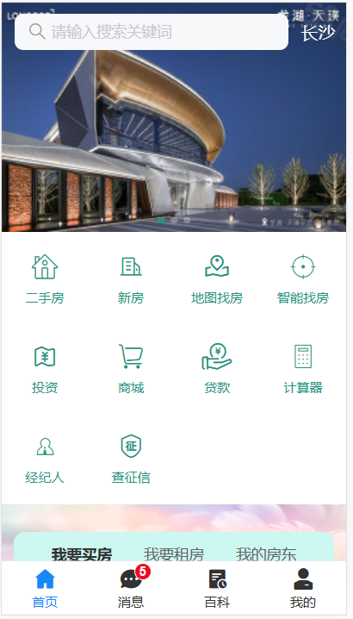
设计方法与思路
Vant4
Search 搜索
01
搜索框可以使用vant4里的Search搜索，自带搜索图标，可以使用 action 插槽可以自定义右侧按钮的内容
Swipe 轮播
02
轮播图可以使用vant4里的Swipe 轮播，比使用html里的Swipe 轮播更简单，可以开启懒加载模式。在懒加载模式下，只会渲染当前页和下一页
Grid 宫格
03
Grid 宫格可以使用vant4里的Grid 宫格，无需使用大量div放内容，大量css调整样式，可以自定义列数。

Slide 11
roter页面跳转
router-link
index.js
使用<router-link to="path（路径）">内容</router-link>可以包少量内容进行路由跳转但可能影响css样式
const routes = [{path: '路径',name:名字,component: 组件,},];
1
2
3
4
组件自带
点击事件
vant4中的部分组件将会自带页面导航，可以通过 url 属性进行 URL 跳转，或通过 to 属性进行路由跳转。
使用@click="函数"可以给任何组件加点击事件，函数里面可以使用路由router.push('路径’);，

Slide 12
three.js
引入依赖包
创建场景对象
.创建几何体及其纹理
创建相机
创建渲染器
创建轨道控制器
const camera = new THREE.PerspectiveCamera(35,宽，高, 0.1, 1000);
位置
创建渲染器对象
设置渲染器的大小
使用渲染函数
先引入threeJS、入轨道控制器、ref三个包
再获取DOM元素
再创建场景对象Scene
先创建一个长方体几何对象，再创建材质对象的相关纹理属性
再将网格模型添加到场景中
创建控件对象
设置控制器阻尼，让控制器更有真实效果,
监听画面变化，更新渲染画面

Slide 13
03
PART 03
设计成果展示与应用
Research results display and Application
单击此处输入你的正文，文字是您思想的提炼，为了最终演示发布的良好效果，请尽量言简意赅的阐述观点

Slide 14
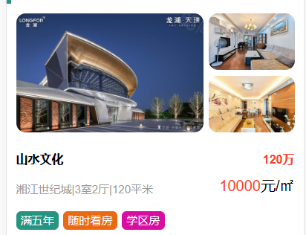

设计成果展示与应用
Research results display and Application
html
html中使用了vant4中的Search 搜索，Swipe 轮播，Grid 宫格，Tab 标签页，Tabbar 标签栏。有效减少了组件开发困难
自制图片列表
<div class="details">
<div class="img-list"> <!--图片列表 -->
<div class="big-img">图片</div>
<div class="small-imgs">两个小图片 </div>
</div>
<div class="info">
<div class="house-info">
<div class="house-title">山水文化</div>
<div class="desc">湘江世纪城|3室2厅|120平米</div>
<div class="tags">
<span class="tag">满五年</span>
<span class="tag">随时看房</span>
<span class="tag">学区房</span>
</div>
</div>
<div class="house-price">
<div class="price">120万</div>
<div class="unit">
<span>10000</span>元/㎡
</div>
</div>
</div>
</div>

Slide 15
设计成果展示与应用
Research results display and Application
css
本项目使用了less来简便css开发，less里的嵌套可以有效减少多层div元素定位困难。
display: flex; flex布局可有效解决本项目中复杂的组件
默认情况下，项目都排在一条线（又称”轴线”）上。flex-wrap属性定义，如果一条轴线排不下，如何换行。
.box{lex-wrap: wrap;}//换行
justify-content属性定义了项目在主轴上的对齐方式。
.box {justify-content: center | space-between | space-around;}
align-items属性定义项目在交叉轴上如何对齐。
.box {align-items: center;}
// :deep() 用于深度作用选择器---样式穿透：作用于组件内部
:deep(.van-search__content) { border-radius: 8px; }
vant4虽然使用起来简单方便，有自带的样式修改，但在用css修改自带的样式时,没有反应，只能使用:deep()
&:nth-child(1) { background-color: #269481; }
&:nth-child(2) {background-color: #ea6a14;}
本项目中有一些大量样式相同只有部分不同的组件，使用此代码可以分别给不同的样式而不改变父给的样式

Slide 16
设计成果展示与应用
Research results display and Application
js
mian.js引入要调用的组件vant、阿里巴巴图标，router/index.js将配置路由
router/index.js配置
import { createRouter, createWebHistory } from 'vue-router';
import Chat from '../views/Chat.vue';
import Home from '../views/Home.vue';
...
const routes =
[{path: '/',name: 'home',component: Home,},
{ path: '/chat',name: 'chat',component: Chat,},...];
...
组件自带
<van-tabbar v-model="active" route="">
<van-tabbar-item icon="wap-home" to="/">首页</van-tabbar-item>
<van-tabbar-item icon="chat" badge="5" to="/chat">消息</van-tabbar-item>
<van-tabbar-item icon="todo-list" to="/wikipedia">百科</van-tabbar-item>
<van-tabbar-item icon="manager" to="/me">我的</van-tabbar-item>
</van-tabbar>

Slide 17
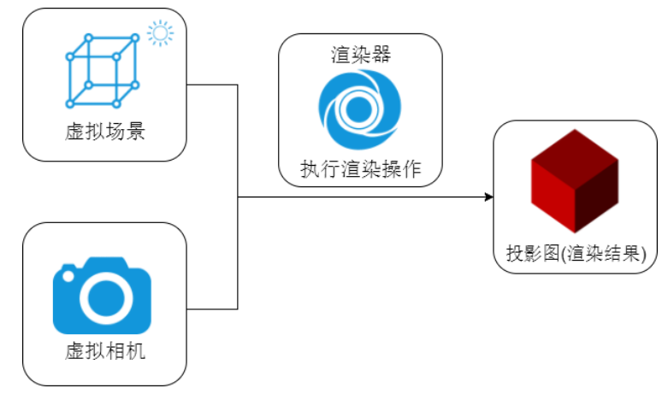
设计成果展示与应用
Research results display and Application
js
three.js
@click点击事件
<div class="imgList not" @click="goToNews"></div>
import { useRouter } from 'vue-router';
import Tabbar from '../components/tabbar.vue';
const router = useRouter();
function goToNews(){
router.push('/news');}

Slide 18
设计成果展示与应用
Research results display and Application
js
three.js
@click点击事件
<div class="imgList not" @click="goToNews"></div>
import { useRouter } from 'vue-router';
import Tabbar from '../components/tabbar.vue';
const router = useRouter();
function goToNews(){
router.push('/news');}

Slide 19
04
PART 04
相关建议与总结
Relevant suggestions and summarization
单击此处输入你的正文，文字是您思想的提炼，为了最终演示发布的良好效果，请尽量言简意赅的阐述观点

Slide 20

相关建议与总结
Relevant suggestions and summarization
学习内容
本项目学习了vue代码风格，vant4,less,roter的使用，对页面的css如flex布局，position定位更加的熟悉，能够完成页面的前端设计，能够熟练使用roter路由跳转，了解了threejs的使用
相关建议
应该提供用户友好的界面和直观的交互方式。确保用户能够轻松地浏览、导航和进行各种操作，如房间切换、放大和缩小等。
应该考虑到不同设备和平台的兼容性，确保VR看房项目能够在多种设备上平稳运行，并提供一致的用户体验。
总结
经过本次项目的学习，我明白了项目开发的严谨性，一个小小的细节就能界面不美观，对于这一点点细节就忽视不管，觉得无所谓。要严格要求自己把页面力求完美

Slide 21
THANKS
感谢观看
XX学院 专业： XX工程
答辩人：曾子航
导师：曾林

